Slide 1


O Curso de Agentes
de Mudanças Locais
CURSO DE
AGENTES DE MUDANÇAS
LOCAIS

Slide 2

SESSÃO 9
Nosso processo de mudança
Notes:
Trabalho em grupo: Nosso processo de mudança (continuação)
Use os slides 2 e 3 para apresentar o exercício
Dê as boas-vindas a todos de volta à sessão final do curso. Incentive-os dizendo que ótimo trabalho eles estão fazendo.

Slide 3
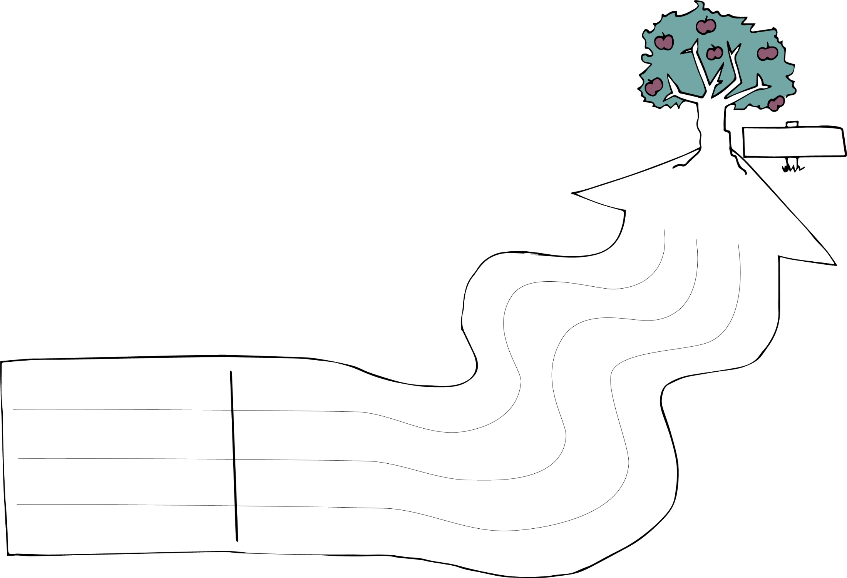


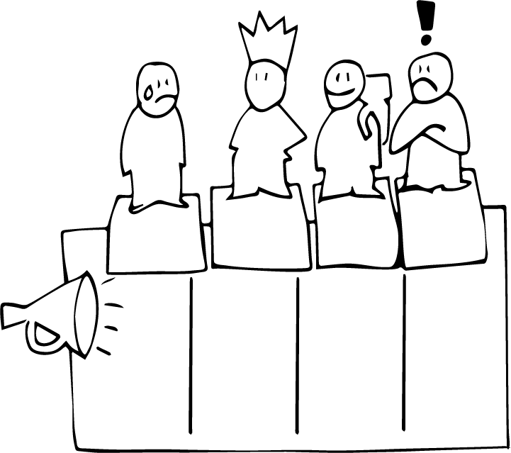



Nosso processo
de mudança
Quem
somos nós?
Período de tempo
Meta
Mensagem
Táticas
Etapas
Problema
Riscos
Notes:
Convide os participantes a voltar aos seus grupos de planejamento de ação da sessão anterior para continuar trabalhando em seu “processo de mudança”. Incentive os grupos a focarem em táticas e etapas de ação agora, se ainda não tiverem feito isso.
Diga aos grupos quanto tempo eles têm.

Slide 4

Parabéns!
Notes:
Comemoração
Exiba este slide durante a celebração no final da sessão.

